Slide 1
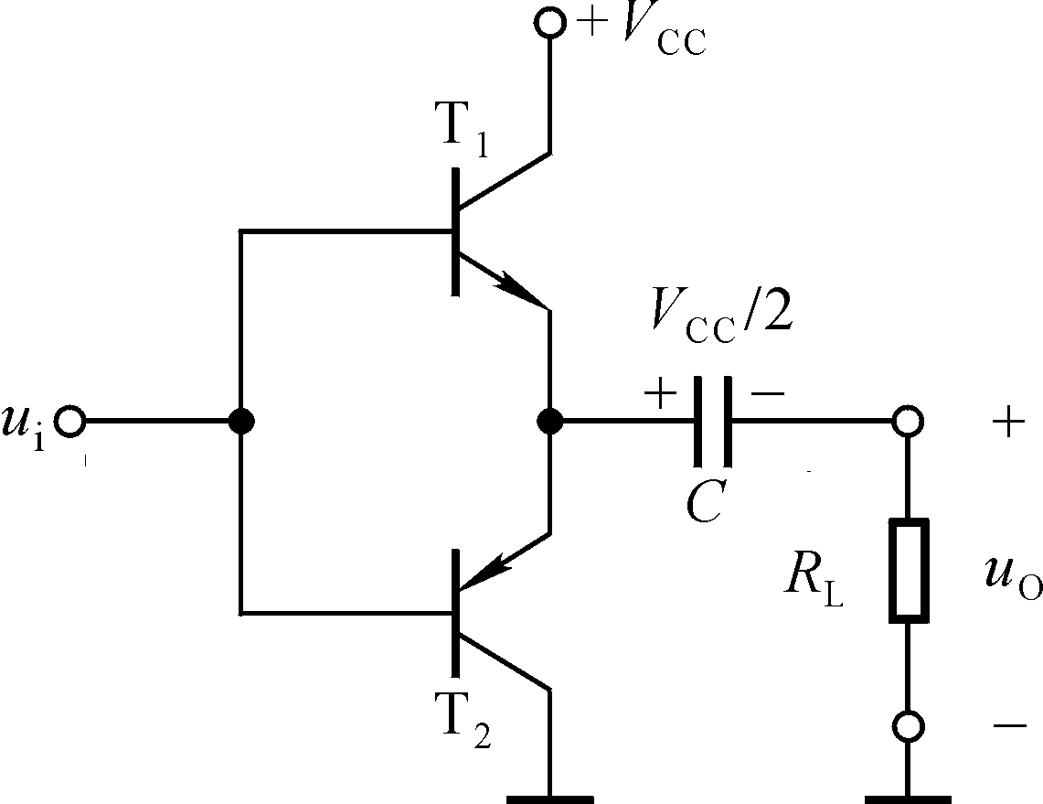
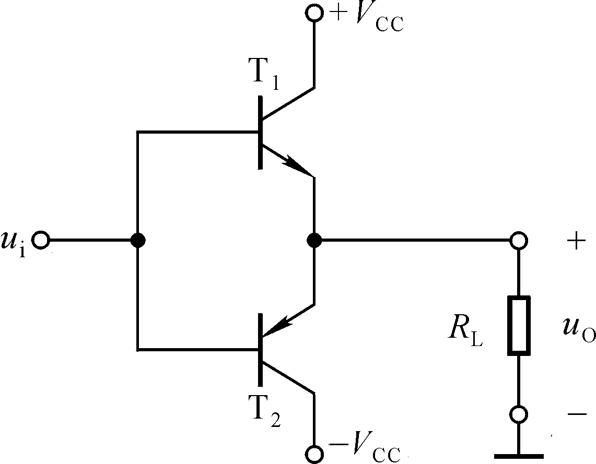
OTL功放电路
OCL功放电路
静态时，U_{EQ}＝ U_{BQ}＝0。
工作在乙类
输入电压的正半周：
＋V_{CC}→T₁→C→R_{L}→地，输出为正。 C 充电。
输入电压的正半周：
＋V_{CC}→T₁→R_{L}→地
输入电压的负半周：
T₂ → －V_{CC}→地→R_{L}
输入电压的负半周：
C →T₂→地→R_{L}→ C ，输出为负。 C 放电。
两只不同类型管子交替工作，两路电源交替供电，双向跟随，称为“互补”工作方式。计算增益可仅考虑一个放大管！
静态电流为零，工作在乙类。

Slide 2
OCL功放电路
静态时，U_{EQ}＝ U_{BQ}＝0。
工作在乙类
输入电压的正半周：
＋V_{CC}→T₁→R_{L}→地
输入电压的负半周：
T₂ → －V_{CC}→地→R_{L}
两只不同类型管子交替工作，两路电源交替供电，双向跟随，称为“互补”工作方式。计算增益可仅考虑一个放大管！

Slide 3
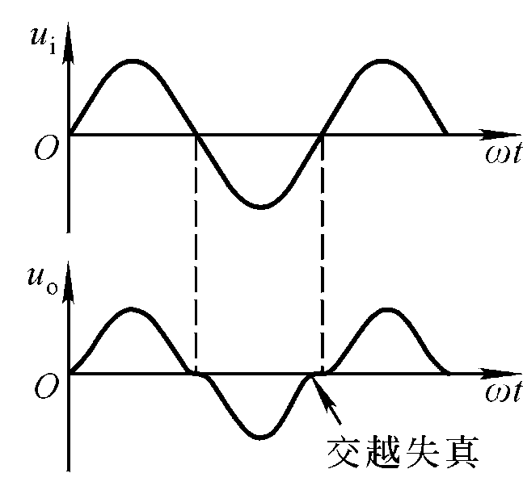
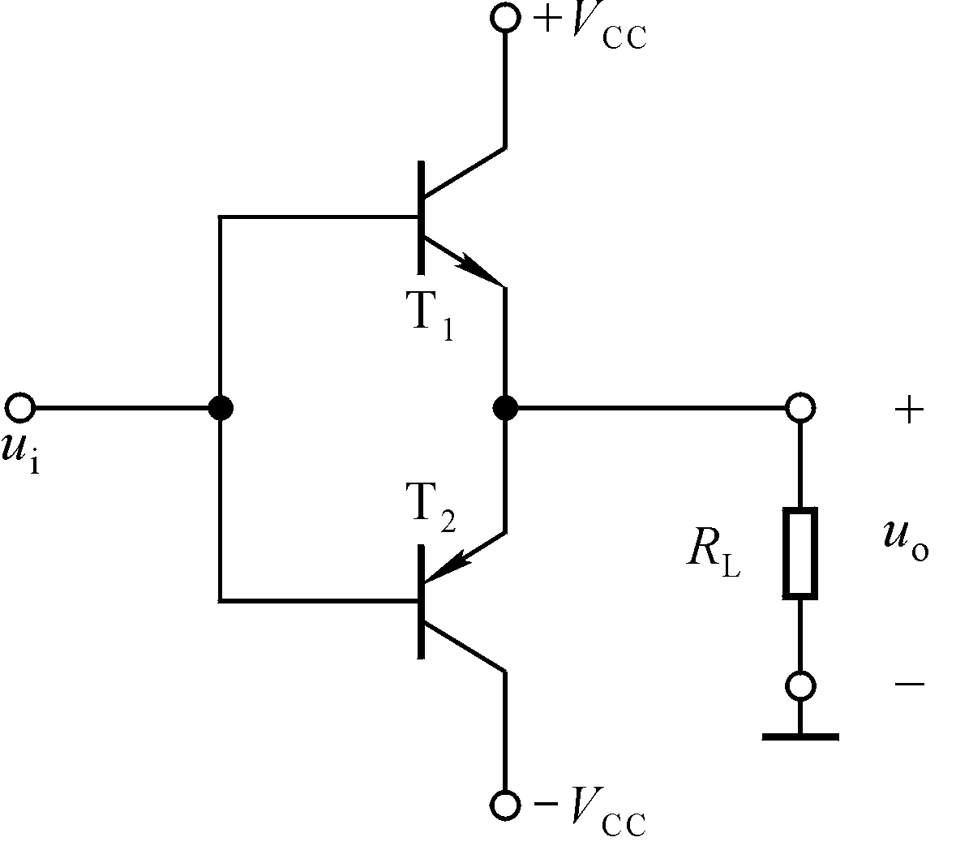
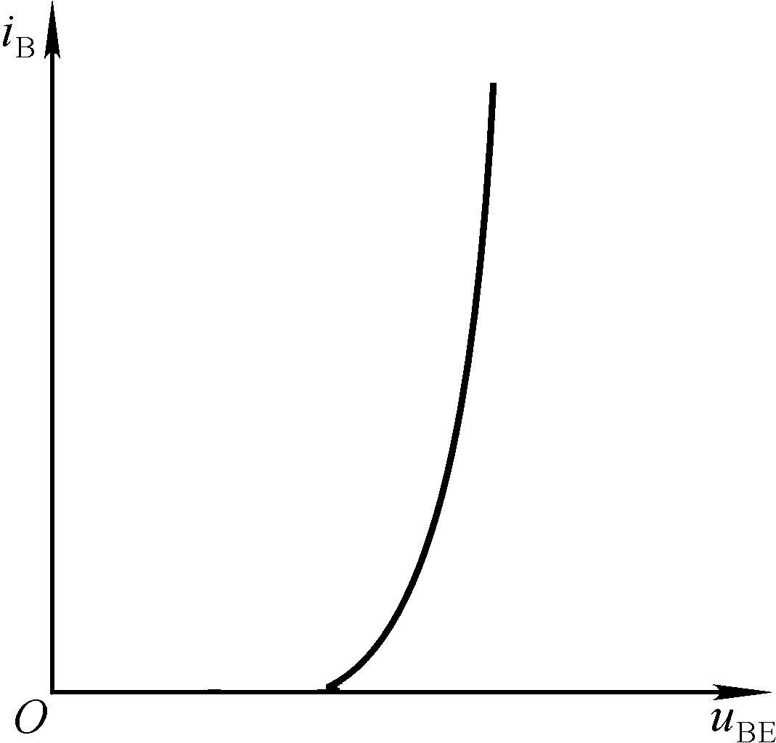
信号在零附近两只管子均截止
消除失真的方法：
设置合适的静态工作点。
① 静态时T₁、T₂处于临界导通状态，有信号时至少有一只导通；
② 偏置电路对动态性能影响要小。
开启电压

Slide 4
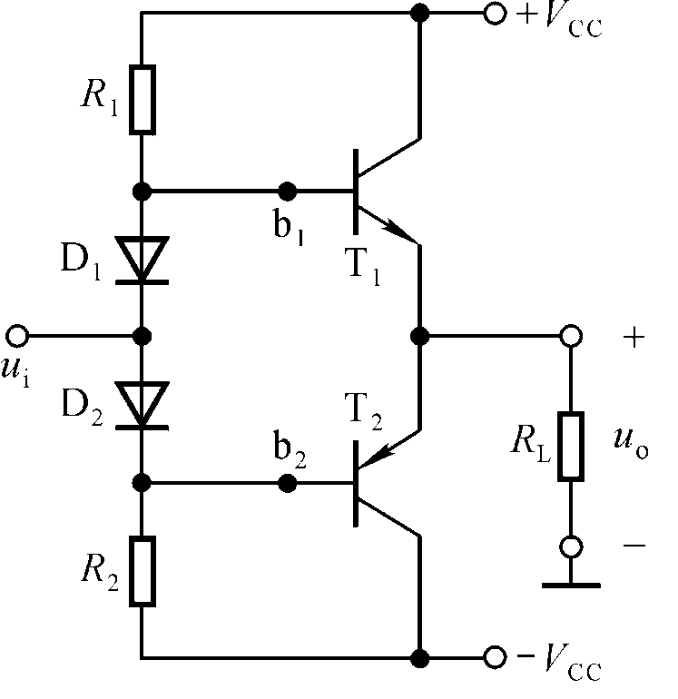
功放管工作在甲乙类，可以消除交越失真。

Slide 5
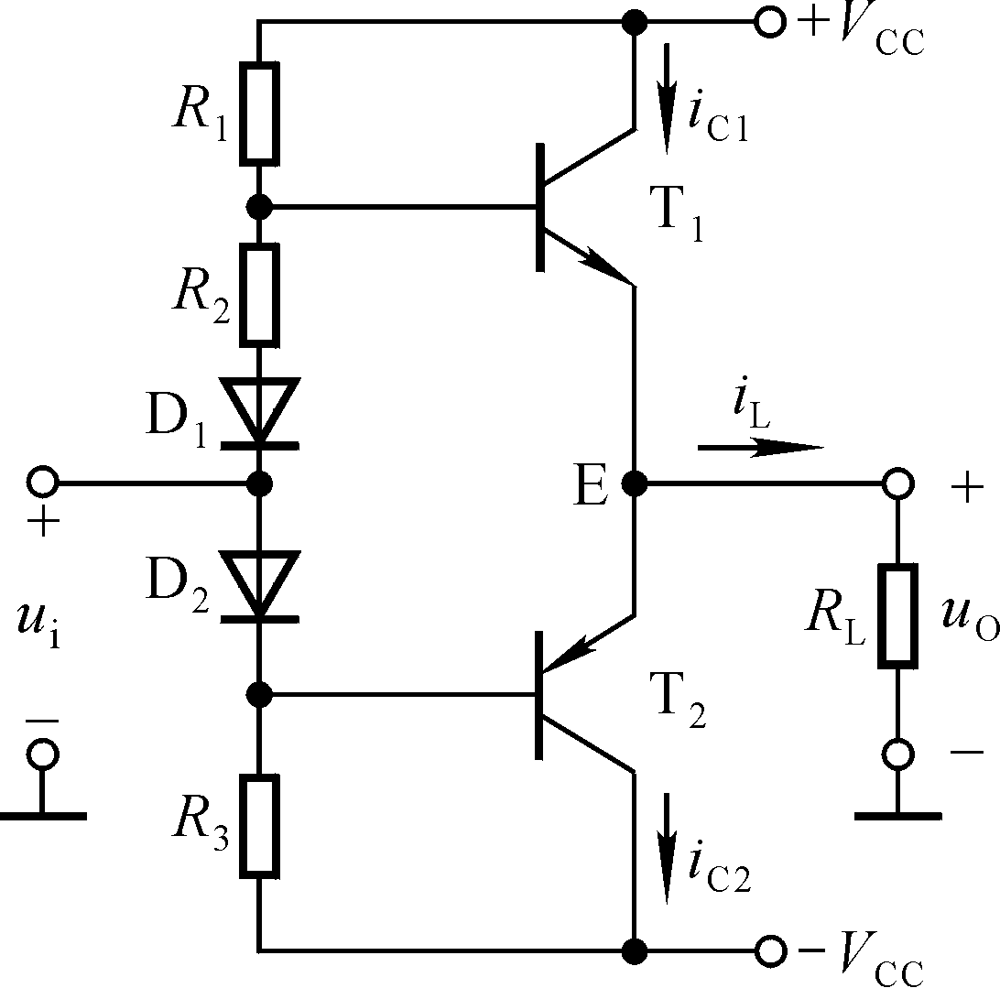
电源平均电流
最大效率为78.5%（忽略饱和压降）

Slide 6
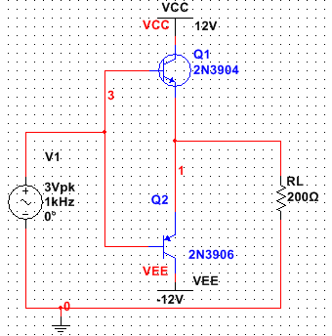
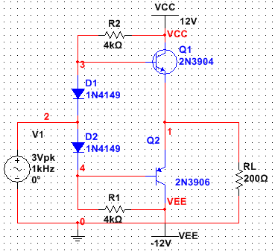
图1
图2

Slide 7
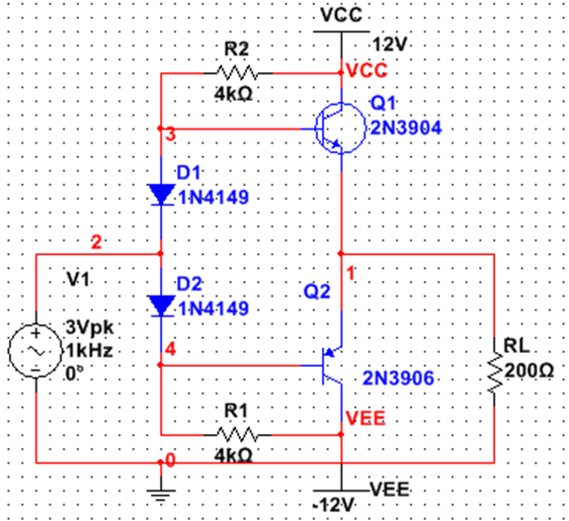
v1 （V） | I+Vcc（mA） | I-Vcc (mA) | PV (mW) | PO (mW) | 效率(%)
3 | 7.4 | 7.3 | 176 | 20.4 | 11.5
v1max | 18.3 | 18.2 | 438 | 235.5 | 53.7
表2 输出功率和效率实验数据
图2
图2

Slide 8
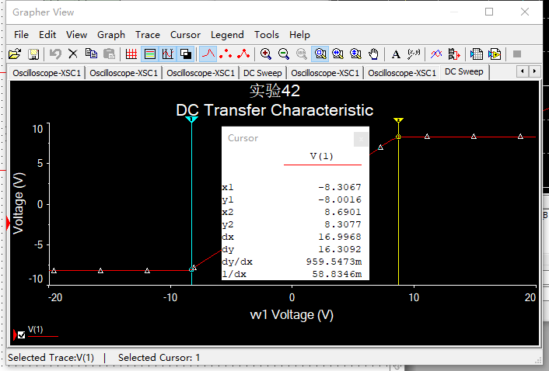
IB1（uA） | I_{B2} (uA) | IE1 (mA) | IE2 (mA) | UB1B2 (V) | URL (mV)
2.547 | 0.893 | 0.32 | 0.26 | 1.29 | 13
图2
表1 静态工作点实验数据
图2

Slide 9
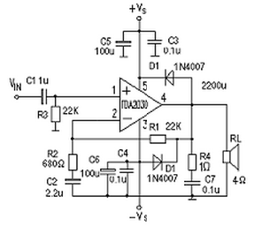

Po（W） | 10 | 15 | 18
R1（kΩ） | 15.6 | 20.5 | 22.5
THD（%） | 0.014 | 0.027 | 0.036
电压放大倍数 | 25.2 | 31.1 | 34.1
表3 音频功放测试数据
图3

